Slide 1
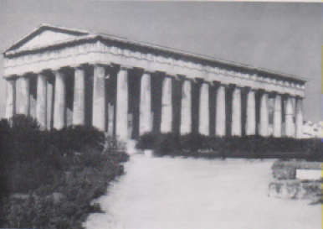
Atene, tempio di Efesto, chiamato Theseion , eccitò lo zelo di S. Paolo

Slide 2
Atene,l’agorà o foro

